Slide 1
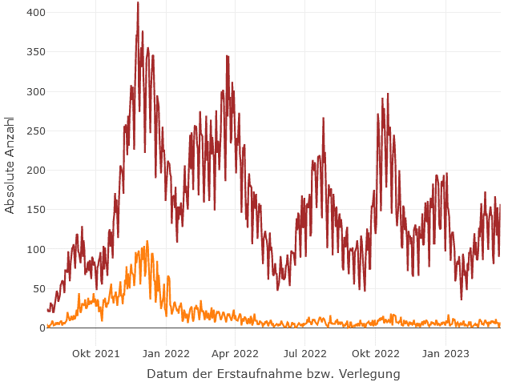
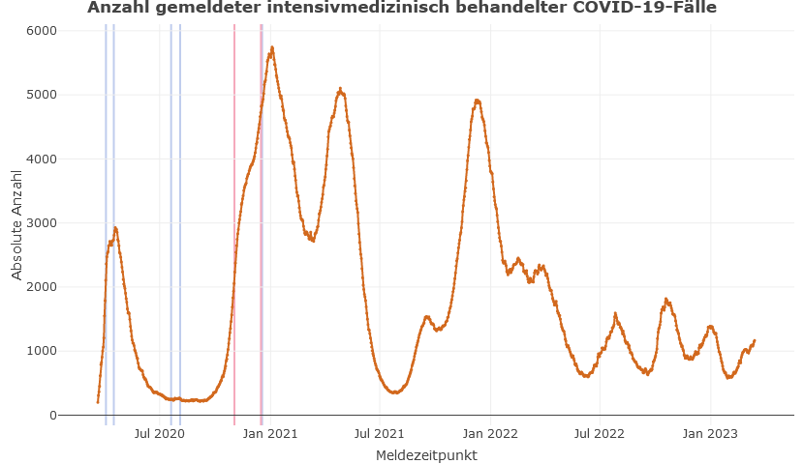
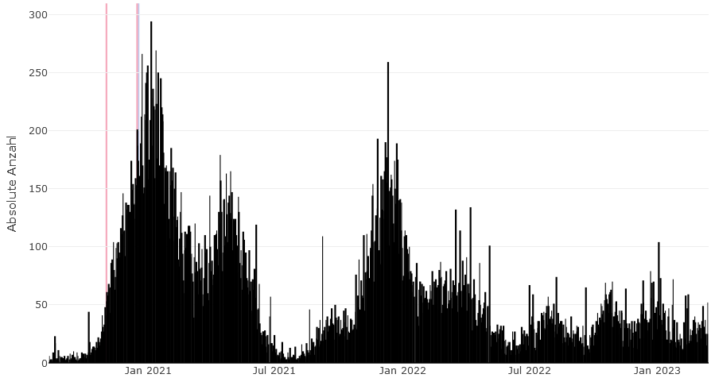
DIVI-Intensivregister
Neuaufnahmen auf die ITS (pro Tag)
Mit Stand 15.03.2023 werden 1.184 COVID-19-Patient*innen auf Intensivstationen (der ca. 1.300 Akutkrankenhäuser) behandelt.
Erneuter Anstieg in der COVID-ITS-Belegung
ITS-COVID-Neuaufnahmen mit +912 in den letzten 7 Tagen
Lock-Down
Lock-Down
5.762
4.918
Anzahl verstorbener positiver SARS-CoV-2-Patient*innen auf ITS (pro Tag)
1.184
Notes:
Am 15.02.:
Belegung: 774
Neuaufnahmen 7-Tage-Fenster: +717

Slide 2
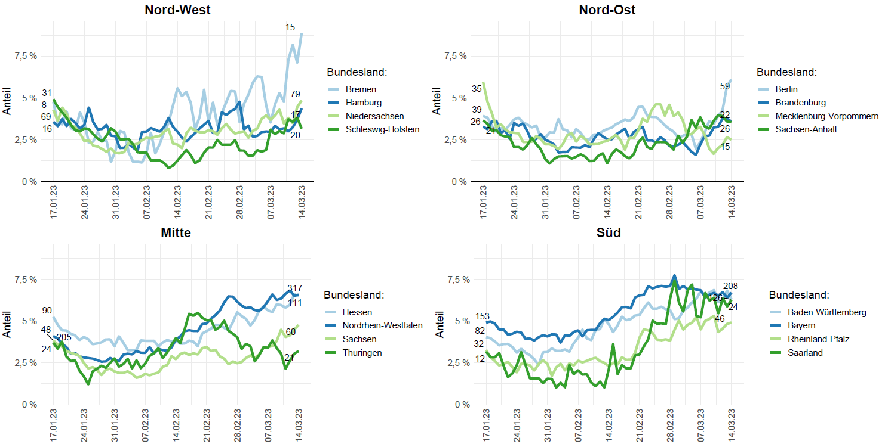
Anteil der COVID-19-Patient*innen an der Gesamtzahl betreibbarer ITS-Betten (letzte 8 Wochen)

Slide 3
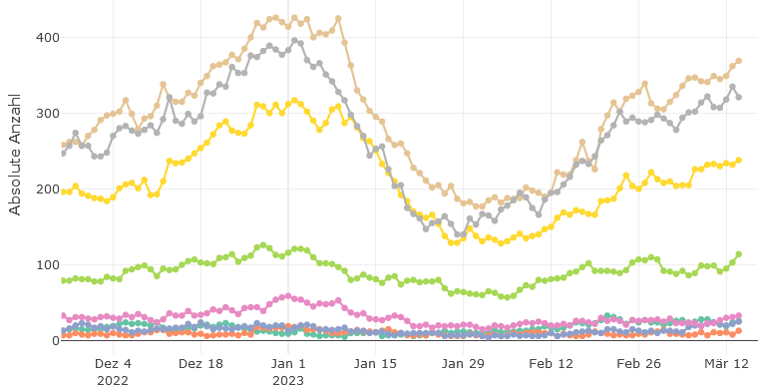
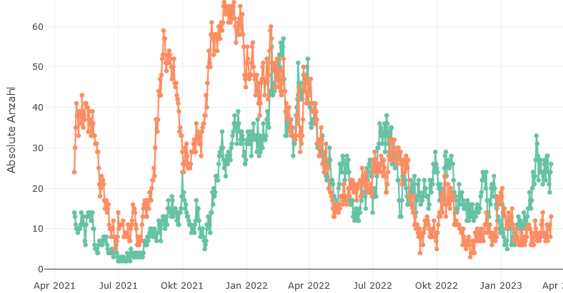
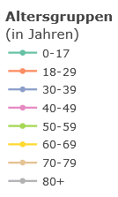
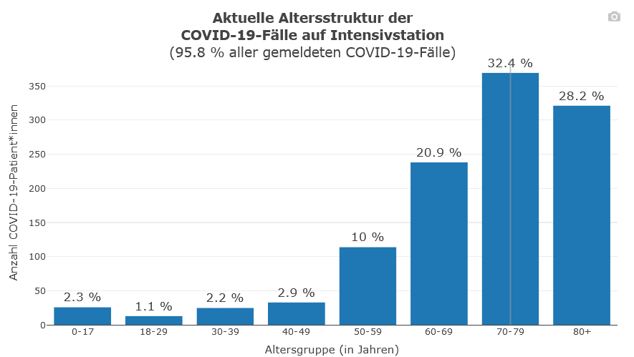
(absolute Anzahlen)
Altersklassen 0-17 und 18-29 (im zoom):
COVID-19-Altersgruppen Entwicklung (absolut)
Notes:
Zurück zu COVID, die Altersverteilung oben links in absoluten Zahlen zeigt, dass, der aufwärts-Trend der letzten Wochen vor allem in den Altersgruppen ab 60 Jahren zu verzeichnen ist. (die obersten drei Linien)
Prozentual zeigt sich weiterhin im langfristigen Trend ein immer weiter steigender Anteil der über 70 und 80-jährigen, diese machen inzwischen 60 % der COVID-19-Fälle auf ITS aus.
Nimmt man noch die 60-69-jährigen dazu, machen Die Altersgruppen zusammen Über 84 % aus.

Slide 4
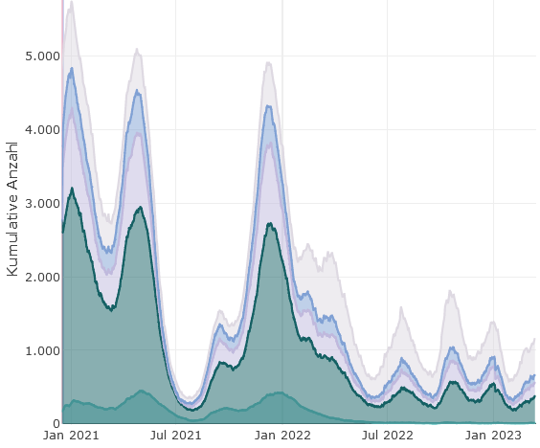
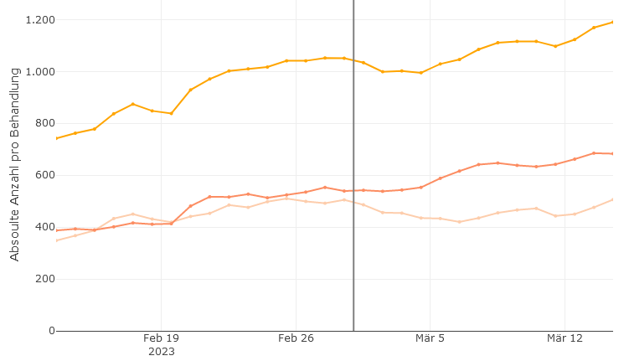
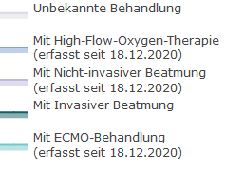
Anteil intensivmedizinisch relevante COVID-19 Manifestation (nach Behandlungsform)
Mit Manifestation
Behandlungsbelegung COVID-19 nach Schweregrad
Ohne Manifestation
Gesamt
Zuordnung obliegt der medizinischen Einschätzung der Behandler > mit Manifestation: Fälle mit einer primäre Lungen- und/oder Systembeteiligung einer COVID-19-Erkrankung, oder klinische Zustand Verschlechterung aufgrund COVID-19 > ohne Manifestation: alle intensivmedizinisch behandelten Patient*innen ohne Hinweis auf eine intensivmedizinisch relevante Manifestation der Infektion

Slide 5
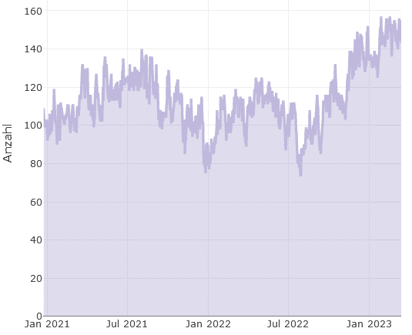
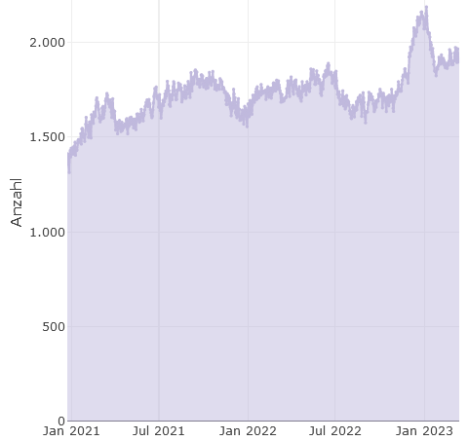
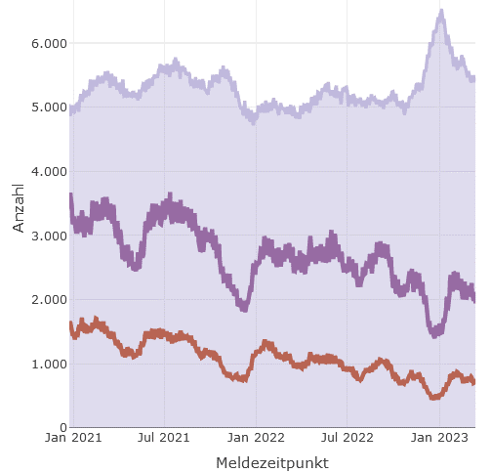
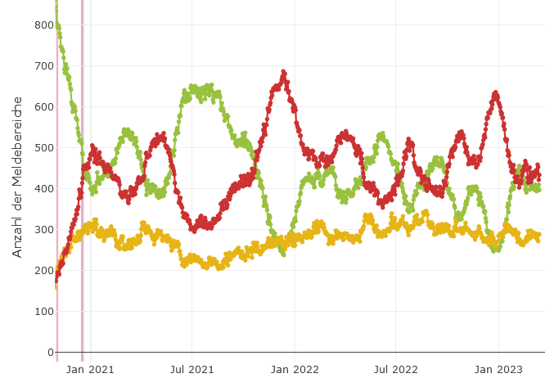
Kapazitätsbelegung der Non-COVID-Erwachsenen
ECMO-Auslastung
NIV-Auslastung
Invasive Beatmung: Belegung und freie Kapazität
Einschätzung Betriebssituation

